Slide 1
La co-intervention dans l’esprit de la réforme
Levier 4
  Contribution explicite des enseignements généraux à l’acquisition des compétences transversales
Pratiquer la co-intervention
Janvier 2019

Slide 2
Pour les élèves
une façon de faire autrement du français, des mathématiques et, en baccalauréat professionnel, également de la physique-chimie
la complémentarité des regards des enseignants du domaine professionnel et des disciplines générales sur des situations qu’ils rencontreront dans leur futur métier
une explicitation, en situation, des liens entre les compétences, les savoirs, les démarches de l’enseignement général et de l’enseignement professionnel
Pratiquer la co-intervention
Janvier 2019

Slide 3
Pour les élèves
De ce fait :
une meilleure perception du sens et de la cohérence de leur formation dans sa globalité
des apprentissages plus efficaces
une amélioration ou un accroissement de leur motivation
Pratiquer la co-intervention
Janvier 2019

Slide 4
Un principe à poser
Celui de l’égalité de l’enseignement professionnel et de la discipline générale dans la co-intervention
Une séance d’enseignements professionnels en co-intervention avec le français, les mathématiques et/ou la physique-chimie se construit à partir d’une activité professionnelle issue du référentiel des activités professionnelles de la spécialité considérée.
Mais chacune des disciplines d’enseignement général met en œuvre des contenus qui lui sont propres et qui figurent dans ses programmes.
Janvier 2019

Slide 5
Une définition de la co-intervention
Le Groupe de Travail sur la co-intervention s’est accordé à la définir comme :
Une modalité pédagogique de mise en œuvre des référentiels et des programmes dans laquelle deux enseignants interviennent ensemble dans une même salle (ou un même lieu) et au même moment.
Dans cette définition, la co-intervention suppose nécessairement un co-enseignement, c'est-à-dire un projet d’enseignement élaboré en commun et en amont de la co-intervention proprement dite.
Pratiquer la co-intervention
Janvier 2019

Slide 6
La prescription institutionnelle
La prescription institutionnelle
CAP | Première année | Deuxième année
Enseignements professionnels et français en co-intervention | 43,5 | 39
Enseignements professionnels et mathématiques en co-intervention | 43,5 | 39
Bac pro | Seconde | Première | Terminale
Enseignements professionnels et français en co-intervention | 30 | 28 | 13
Enseignements professionnels et mathématiques, physique-chimie en co-intervention | 30 | 14 | 13
Pratiquer la co-intervention
Janvier 2019

Slide 7
Des modalités d’organisation souples
choix des enseignants et des enseignements professionnels concernés
choix des créneaux horaires et de leur répartition dans l’année
choix des lieux
… qui nécessitent une co-construction en amont (dans l’idéal dès l’année N-1) et une concertation régulière.
Pratiquer la co-intervention
Janvier 2019

Slide 8
Démarche générale à privilégier
Etape 1 : Réflexion individuelle puis concertée des deux professeurs
Étape 2 : organisation de la co-intervention
  Co-construction d’un « plan de co-intervention » adapté aux conditions matérielles d’organisation
  Progressions pédagogiques disciplinaires adaptées
  Analyse en commun des référentiels et des programmes
  Identification des situations pertinentes
Étape 3 : validation du plan de co-intervention
Étape 4 : élaboration des séquences
  Politique d’établissement proposée par le Conseil Pédagogique
  Modalités de mise en œuvre
  Scénarisation et formalisation des séances
Notes:
prend appui sur un contexte professionnel ;
expose une situation professionnelle et une problématique ;
fixe un (des) objectif(s) ;
identifie les compétences / connaissances / attitudes à développer en enseignement professionnel et en enseignement général ;
décline des étapes pour atteindre cet objectif ;
présente les activités à mettre en œuvre ;
précise les rôles / interventions de chaque enseignant en veillant à leur équilibre.

Slide 9
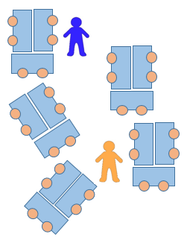
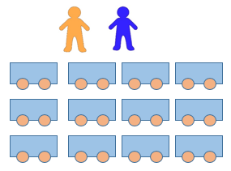
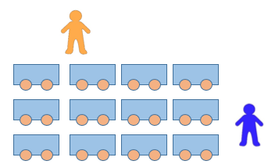
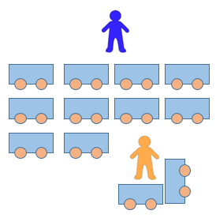
Des modalités d’organisation possibles au cours d’une séance
Exemples d’organisation des interventions au sein de la classe, en fonction des lieux où se passera la co-intervention, mais également en fonction des situations ou des travaux à accomplir par les élèves et surtout des modalités pédagogiques choisies.
L‘enseignement avec des
groupes différenciés
L’enseignement en tandem
L’un enseigne, l’autre aide
Les deux aident
Pratiquer la co-intervention
Janvier 2019

Slide 10
Des modalités d’organisation possibles au cours d’une séance
Les organisations précédentes peuvent être mixées si besoin au cours de la même séance.
Le cas où un des professeurs anime l’ensemble de la séance pendant que l’autre observe ne peut pas être une modalité habituelle de co-intervention, même en alternant les rôles, car ce choix ne met pas clairement en lien les disciplines pour les élèves.
Pratiquer la co-intervention
Janvier 2019

Slide 11
Quelques exemples d’enseignement en co-intervention disponibles sur m@gistère
SEQUENCES FRANÇAIS
BAC PRO technicien menuisier-agenceur
CAP opérateur logistique
CAP agent de sécurité
CAP Esthétique cosmétique parfumerie
BAC PRO Cuisine
BAC PRO ASSP
SEQUENCES PHYSIQUE-CHIMIE
BAC PRO Procédés de la chimie, de l'eau et des papiers-cartons
BAC PRO Technicien d’études du bâtiment option études et économie
SEQUENCES MATHEMATIQUES
CAP Monteur en installations thermiques
CAP Cuisine
CAP carrosserie
BAC PRO Métiers de la Mode - Vêtements
Famille de métiers Gestion Administration Transport Logistique
Famille de métiers Relation Client
BAC PRO Commercialisation et services en restauration (mercatique et gestion appliquée)
BAC PRO Commercialisation et services en restauration
BAC PRO Maintenance des équipements industrielles
Pratiquer la co-intervention
Janvier 2019

Slide 12
Pour les enseignants
Un regard partagé sur les élèves
Un enrichissement mutuel des pratiques pédagogiques
Une opportunité de co-formation entre pairs pour participer à son développement professionnel
Pratiquer la co-intervention
Janvier 2019

Slide 14
Mathématiques – Enseignements professionnels
Classe de seconde famille de métiers GATL
Activité professionnelle : traitement de la facturation
Situation professionnelle problématisée : comment déterminer le montant HT d’une ristourne accordée à un client ?
Une entreprise a mis en place une politique commerciale de fidélisation de ses meilleurs clients en ristournant 5 % du montant des ventes aux clients dont le chiffre d’affaires HT excède 50 000 € par année civile.
En étudiant 144 factures TTC issues du grand livre, les élèves établissent, avec le professeur de mathématiques, la relation entre prix HT et prix TTC, puis répondent à la problématique.
La décontextualisation de cette activité permet le lien entre proportionnalité et fonction linéaire.
Pratiquer la co-intervention

Slide 15
Français – Enseignements professionnels
Classe de seconde ASSP « Structure »
Activité professionnelle : concevoir un projet d’animation à partir d’entretiens et d’observations des résidents d’un EHPAD
Situation professionnelle problématisée : comment se raconter et exprimer son rapport à l’autre de différentes façons ?
A partir de l’étude de divers documents et de la présentation d’un projet d’animation existant, les élèves réfléchissent aux besoins spécifiques des personnes âgées en matière d’animation et travaillent sur la perception de la vieillesse. Ils élaborent un questionnaire pour conduire l’entretien avec les personnes âgées puis inventent des récits de vie pour pouvoir jouer l’entretien. Par groupes, ils réalisent pour finir la formalisation du projet d’animation et le présentent oralement.
Le professeur de français travaille les compétences de lecture, d’expression orale et d’écriture. Il interroge les œuvres littéraires (récits de vie, autobiographies) pour répondre à des questions universelles.

